Slide 1
CONTROLADORES FUZZY
Diagrama de um sistema de controle típico:
sinal de
controle
entrada ou
referência
erro
CONTROLADOR
saída
PLANTA
-

Slide 2
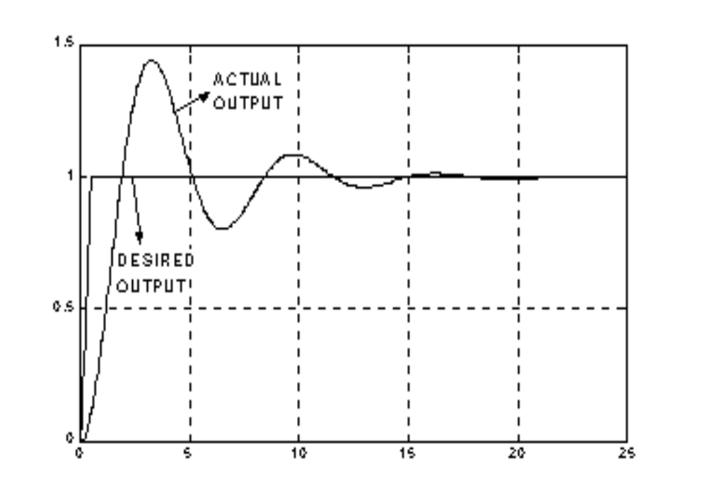
CONTROLADORES FUZZY
  Resposta típica
saída real
saída desejada

Slide 3
CONTROLADORES FUZZY
Objetivo: minimizar o erro (diferença entre a
saída real e a referência)
Parâmetros de Projeto
  Regime Transitório
    tempo de subida
    tempo de acomodação
    percentual de overshoot
  Regime Permanente
    erro (em regime permanente)

Slide 4
CONTROLADORES FUZZY
Exemplo de Controlador (“clássico”): PID
K_{P}
sinal de
controle
erro
K_{I}
s
K_{D} s

Slide 5
CONTROLADORES FUZZY
Sistema de Controle Fuzzy
REGRAS
definição dos conjuntos fuzzy
ALGORITMO DE CONTROLE
INTERFACE DE ENTRADA
PLANTA
INTERFACE DE SAÍDA

Slide 6
CONTROLADORES FUZZY
  Interface de saída ⇒ adquire informações (precisas) a respeito da planta e as traduz para a linguagem de conjuntos fuzzy.
    Compreende:
      conversores A/D e D/A,
      fatores de escala
      procedimentos de quantização

Slide 7
CONTROLADORES FUZZY
  Interface de entrada ⇒ converte a saída fuzzy do controlador para um valor preciso a ser fornecido à planta.
    Compreende:
      métodos de defuzzificação
      fatores de escala
      integradores
      conversores

Slide 8
CONTROLADORES FUZZY
  Regras ⇒ definem a estratégia de controle
  Algoritmo de controle ⇒ sistema de inferência fuzzy; produz, a partir das regras disponíveis e para um determinado estado da planta, a decisão sobre a próxima entrada da planta.

Slide 9
CONTROLADORES FUZZY
Controlador fuzzy aqui exemplificado:
  de caráter geral
  com duas entradas ⇒ erro e variação do erro
  uma saída ⇒ variação no (sinal de) controle
  faz uso de universos discretos e normalizados
  {-6,-5,-4,-3,-2,-1, 0, 1, 2, 3, 4, 5, 6}

Slide 10
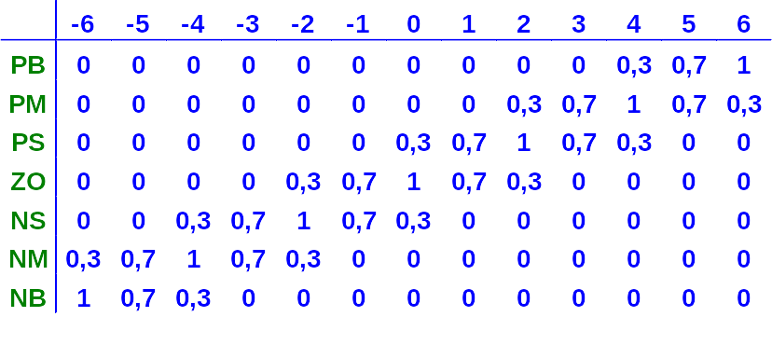
CONTROLADORES FUZZY
  Conjuntos “triangulares”:

Slide 11
CONTROLADORES FUZZY
  Conjuntos “triangulares” (graficamente):
NB
NM
NS
ZO
PS
PM
PB
•
•
•
•
•
•
•
1
0,7
•
•
•
•
•
•
0,3
•
•
•
•
•
•
•
-6 -5 -4 -3 -2 -1 0 1 2 3 4 5 6

Slide 12
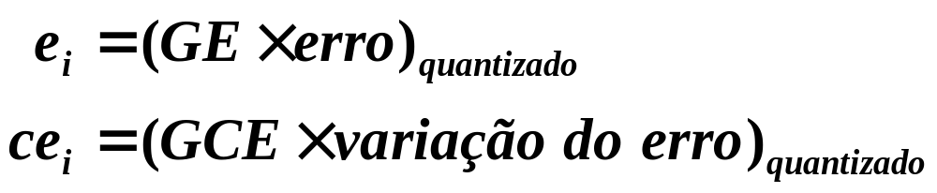
CONTROLADORES FUZZY
  Escalonamento e quantização:
  ⇒ em um determinado instante i, as entradas
  quantizadas e normalizadas são
  GE e GCE fatores de escala

Slide 13
CONTROLADORES FUZZY
  Escalonamento e quantização
  ⇒ interpretação gráfica [para GE (GCE)=0,5]:
6
5
4
3
2
1
1/GE
(1/GCE)
e_{i} (ce_{i})
-A_{max}
-1
-2
-3
-4
-5
-6
2 4 6 8 10 A_{max}
erro real
(variação do erro)

Slide 14
CONTROLADORES FUZZY
  Estratégia de Controle (regras):
  R^{N}: se erro é E¹ e variação do erro é CE¹ então U=U¹
  ou
  se erro é E² e variação do erro é CE² então U=U²
  ou
  se erro é E^{n} e variação do erro é CE^{n} então U=U^{n}
.
.
.
  ⇒ E^{j}, CE^{j} e U^{j} : valores lingüísticos representados por conjuntos fuzzy
  ⇒ U: variação no controle

Slide 15
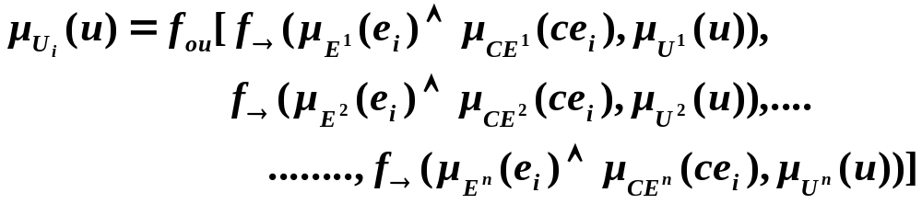
CONTROLADORES FUZZY
Considerando-se:
  um instante i,
  entradas precisas (singletons) e_{i} e ce_{i}
  a regra de inferência max-min
  min para representar o conectivo e
saída do controlador
em um instante i

Slide 16
CONTROLADORES FUZZY
Exemplo:
  Conjuntos fuzzy (13):
NVB NB NHM NM NS NVS ZO PVS PS PM PHM PB PVB
1
0,7
0,3
•
•
•
•
•
•
•
•
•
•
•
•
•
•
•
•
•
•
•
•
•
•
•
•
•
•
•
•
•
•
•
•
•
•
•
•
•
-6 -5 -4 -3 -2 -1 0 1 2 3 4 5 6

Slide 17
CONTROLADORES FUZZY
Exemplo (continuação):
  combinação dos antecedentes (conectivo e): min
  implicação: min
  conectivo ou: max
  entradas (após escalonamento e quantização):
  e_{i} = -1 e ce_{i} = 0

Slide 18
CONTROLADORES FUZZY
Exemplo (continuação):
  supõe-se que duas regras sejam ativadas pelas entradas:
  ⇒ se erro é NS e variação do erro é PS
  então variação na saída controlador é NS
  ⇒ se erro é ZO e variação do erro é NVS
  então variação na saída controlador é ZO

Slide 19
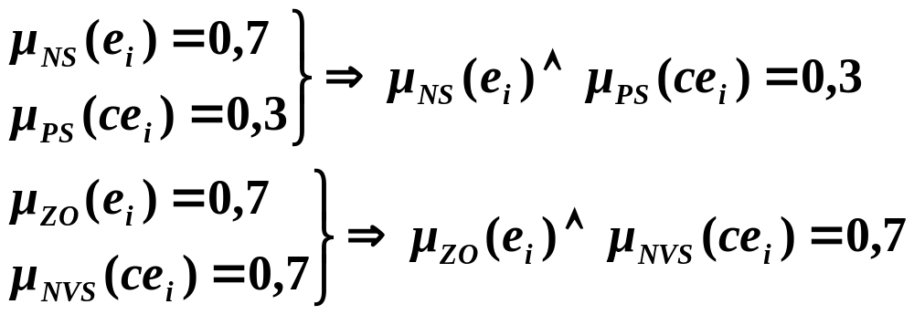
CONTROLADORES FUZZY
Exemplo (continuação):

Slide 20
CONTROLADORES FUZZY
Exemplo (continuação):
  Conjunto fuzzy resultante (saída)
1
0,7
0,3
ZO
NS
•
•
•
•
•
•
•
•
•
-6 -5 -4 -3 -2 -1 0 1 2 3 4 5 6
u_{i} = 0 (pela Média dos Máximos)

Slide 21
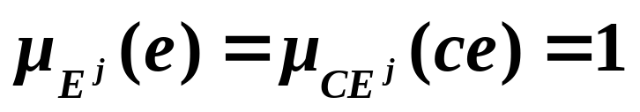
CONTROLADORES FUZZY
Armazenamento de Regras
Procedimento possível:
  representa-se o espaço de estado erro × variação do erro por uma grade
  define-se o centro da regra (e_{R},ce_{R}) ⇒ ponto onde

Slide 22
CONTROLADORES FUZZY
Armazenamento de Regras
Observando que os suportes das funções de pertinência são conhecidos (no caso do exemplo as funções são simétricas)
um simples número pode ser usado para representar um conjunto fuzzy
o número representa a posição no universo em que o valor de pertinência é 1.

Slide 23
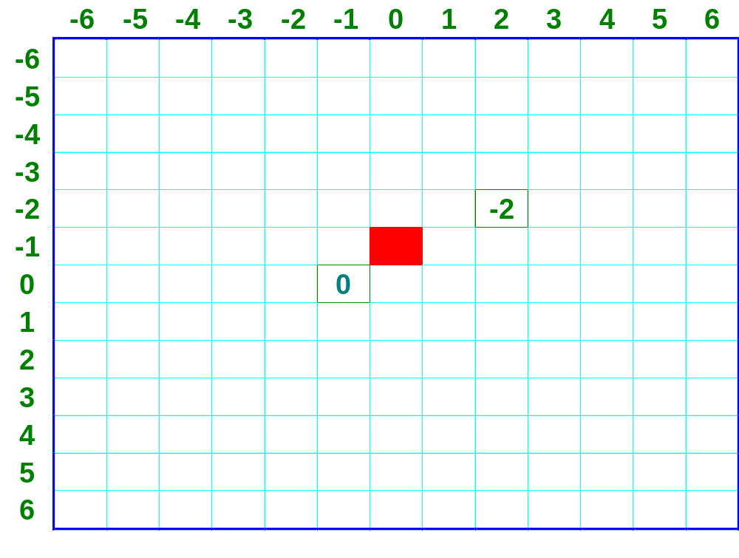




CONTROLADORES FUZZY
Armazenamento de Regras
  contribui menos
  para o cálculo da
  ação de controle

Slide 24
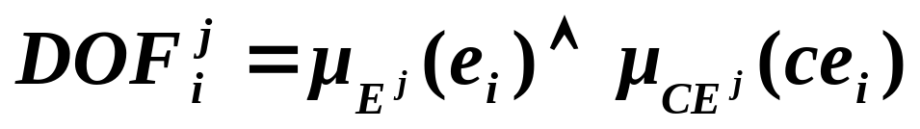
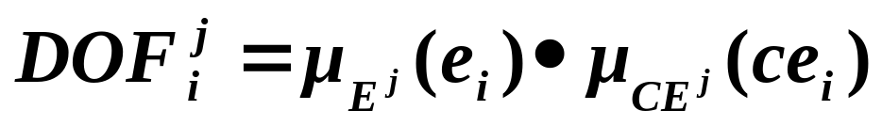
CONTROLADORES FUZZY
Região de influência de cada regra:
  ⇒ determinada pelo degree of fulfilment da regra j no instante i :
  Antecedentes combinados por min:
  Antecedentes combinados por produto:

Slide 25
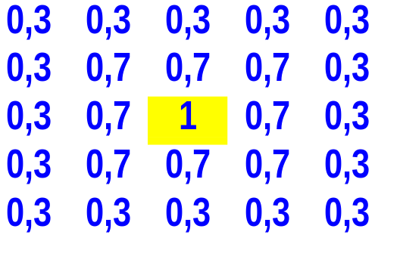
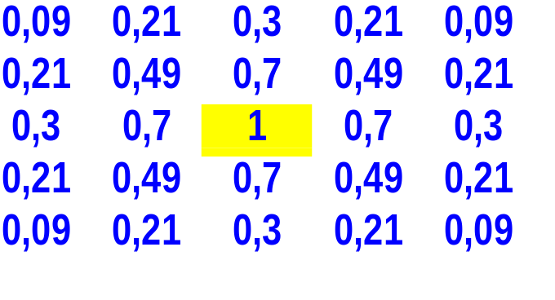
CONTROLADORES FUZZY
  Considerando
  os universos discretos
  os graus de pertinência do exemplo
min
produto
poderiam ser excluídos por meio da fixação de um limiar
a regra não teria influência
nestes pontos

Slide 26
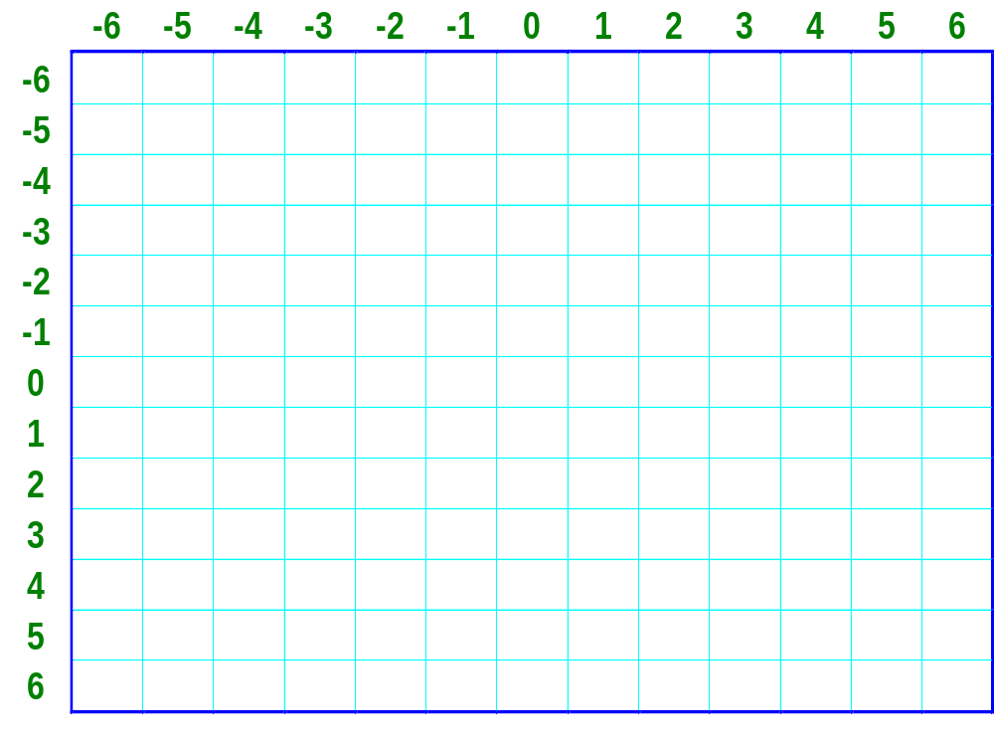
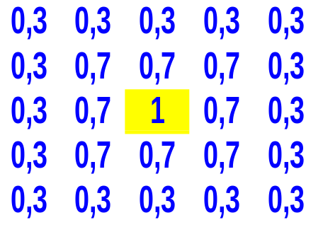
CONTROLADORES FUZZY
  Uma regra centrada em (-3,2) teria a seguinte região de influência (operador min):

Slide 27
CONTROLADORES FUZZY
Contribuição de cada regra:
para um ponto (e_{i} ,ce_{i}) no espaço de estado, as regras que contribuem para o cálculo da ação do controlador são aquelas cujos centros estão a uma certa distância de (e_{i} ,ce_{i}).
conjuntos suporte de tamanhos diferentes ⇒ os quadrados tornam-se paralelogramos e a distância de uma regra ao ponto (e_{i} ,ce_{i}) não será uniforme em todas as direções ⇒ implementação menos simples.

Slide 28
CONTROLADORES FUZZY
Contribuição de cada regra:
Relação com o método de defuzzificação:
COG ⇒
  as regras mais próximas de (e_{i},ce_{i}) terão uma contribuição maior do que as mais distantes
MOM ⇒
  as regras com maior DOF são as selecionadas ⇒ somente as regras mais próximas de (e_{i},ce_{i}) contribuirão para o cálculo da ação de controle
  somente os picos no conjunto fuzzy da saída são efetivamente relevantes

Slide 29
CONTROLADORES FUZZY
Influência das funções de pertinência:
A região de influência de uma regra dependerá da abrangência (tamanho do conjunto suporte), em termos do universo considerado, dos conjuntos fuzzy das entradas
Formas das funções de pertinência dos antecedentes
  afetam a determinação de DOF ⇒ efeito no consequente de cada regra e no resultado final.
Forma do conjunto do consequente de cada regra
  afeta o conjunto fuzzy da saída diretamente.

Slide 30
CONTROLADORES FUZZY
Influência das funções de pertinência:
Relação com o método de defuzzificação:
MOM ⇒
  a forma dos conjuntos dos antecedentes não é importante, desde que sejam simétricos e de forma aproximadamente triangular.
  só é necessário saber (através de DOF) a distância da regra de (e_{i},ce_{i}); as magnitudes absolutas dos graus de pertinência não são importantes; apenas as magnitudes em relação às de outra regra interessam
  a forma dos conjuntos do consequente também não é importante

Slide 31
CONTROLADORES FUZZY
Influência das funções de pertinência:
Relação com o método de defuzzificação:
COG ⇒
  a forma dos conjuntos é importante mesmo quando há simetria; a área sob a curva é afetada diretamente pelo consequente de cada regra e indiretamente por DOF.

